Slide 1
第八章 Z变换、Z域分析
Z变换
逆Z变换
Z变换基本性质（下）、
Z变换与拉氏变换关系及Z变换的应用
DTFT、频响特性

Slide 2
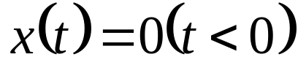
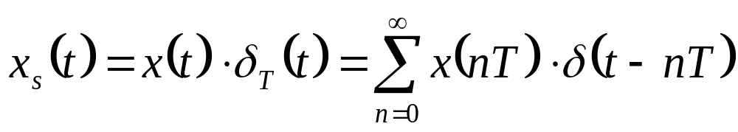
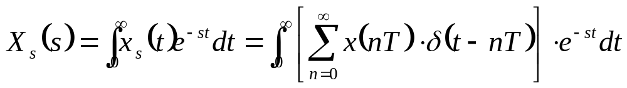
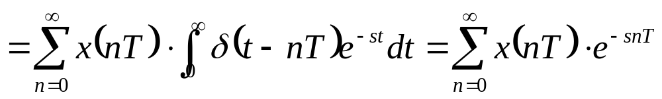
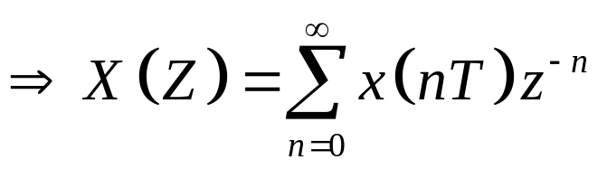
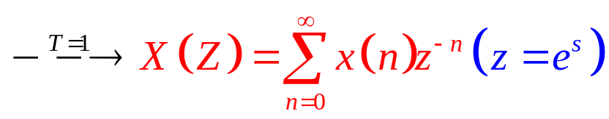

§8.1 Z变换
一、Z变换的定义
1.抽样信号的拉氏变换→Z变换
设
令

Slide 3
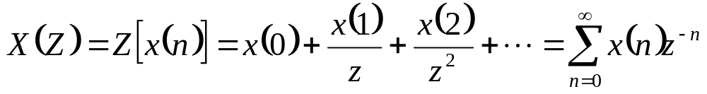
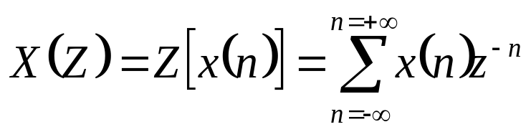
§8.1 Z变换
2.单边Z变换
3.双边Z变换

Slide 4
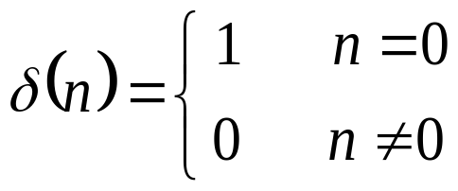
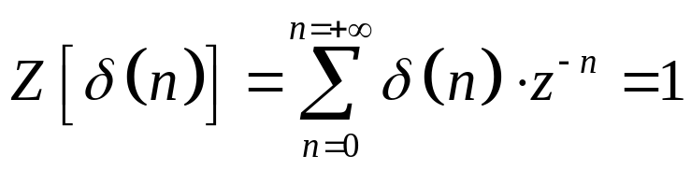

§8.1 Z变换
二、典型序列的Z变换
1.单位样值序列
（
可取任意点值，收敛域为整个Z平面）

Slide 5
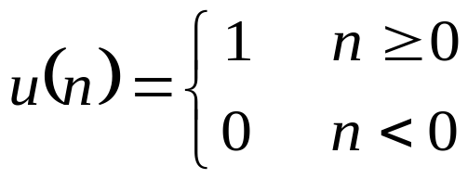
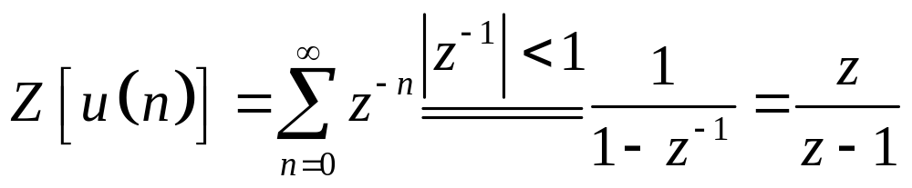
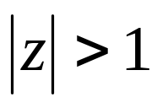
§8.1 Z变换
2.单位阶跃序列
收敛域为：

Slide 6
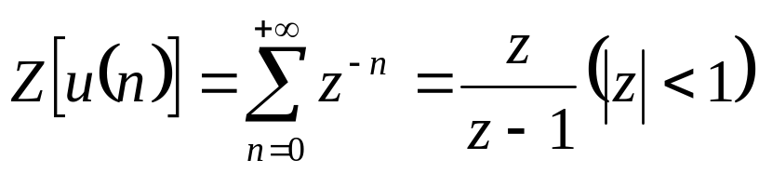
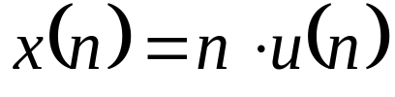
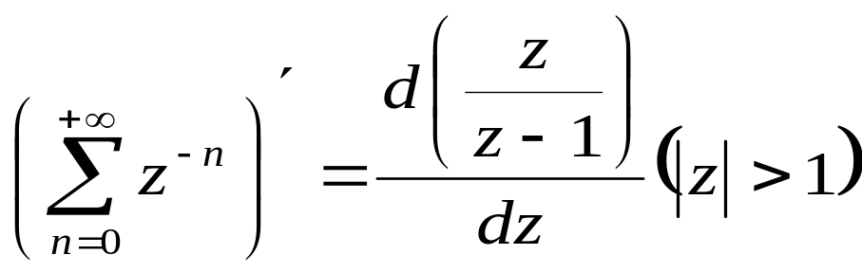
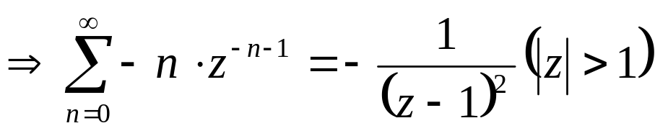
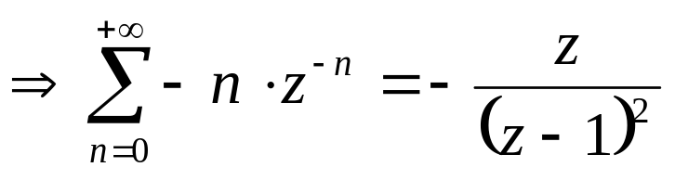
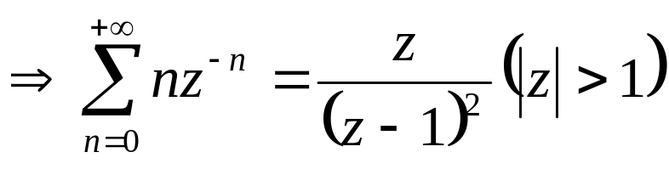
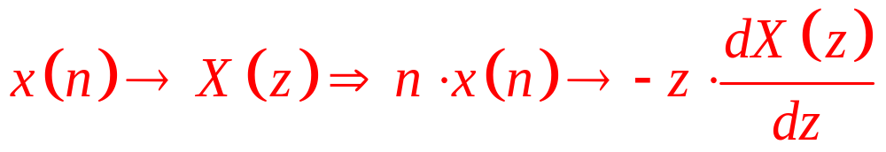
§8.1 Z变换
3.斜变序列
①

Slide 7
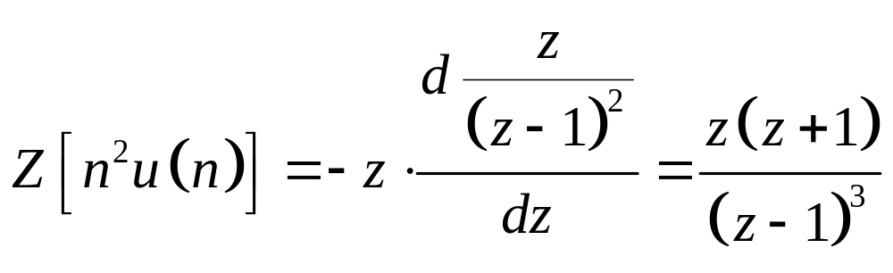
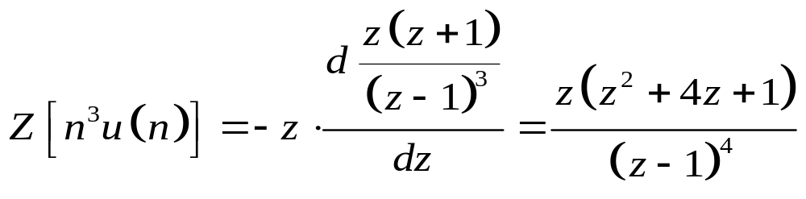
§8.1 Z变换
②
③

Slide 8
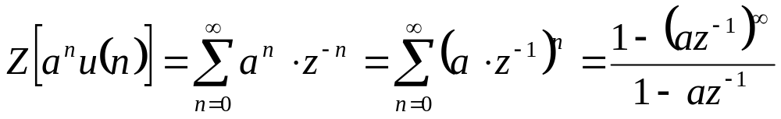

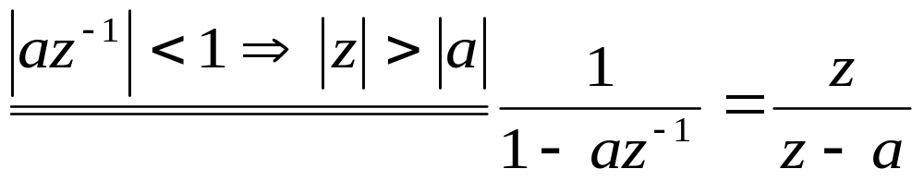

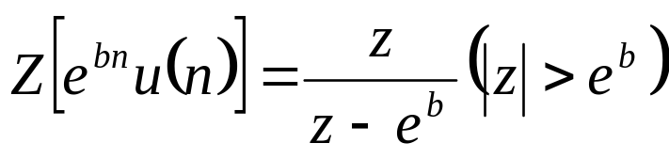
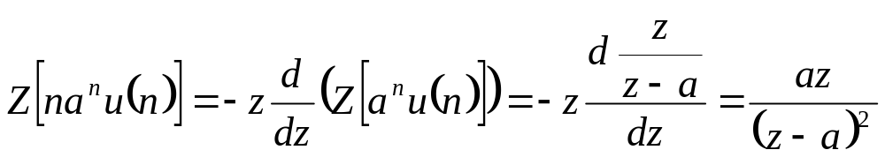
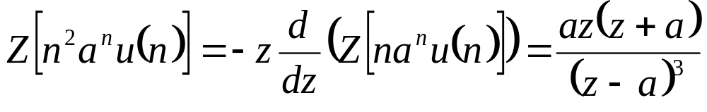
§8.1 Z变换
4.指数序列
①
② 若
,则
③
④

Slide 9
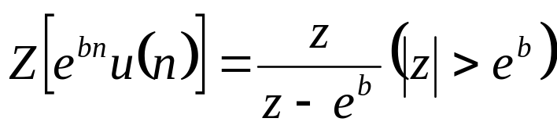

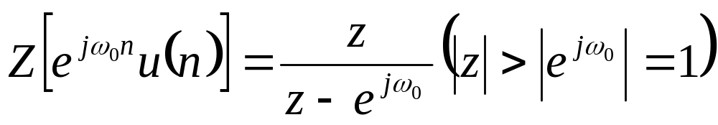

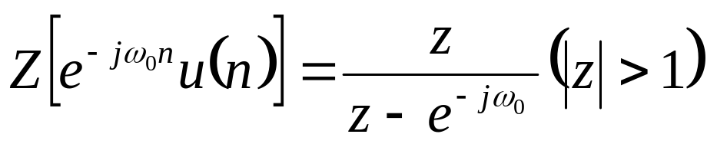
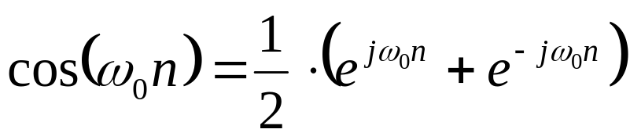
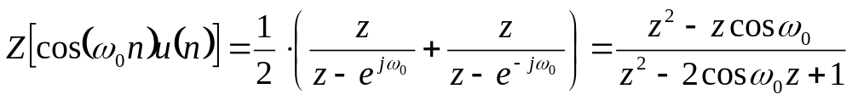
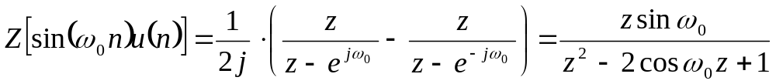
§8.1 Z变换
5.正弦、余弦序列
①
令
， 则
令
，则
根据
，可以得出

Slide 10
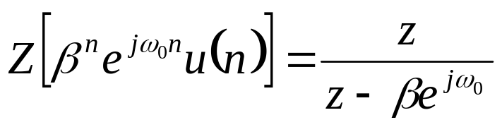
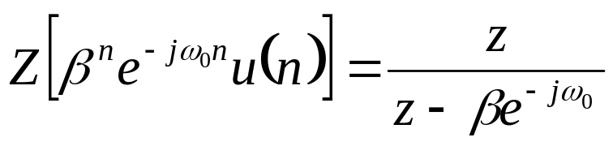
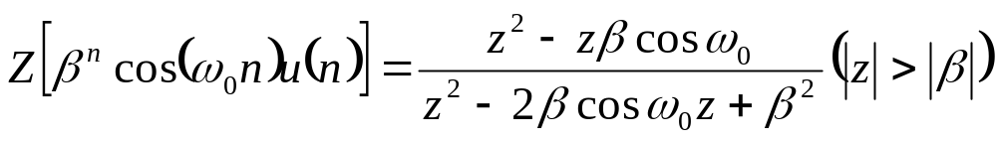
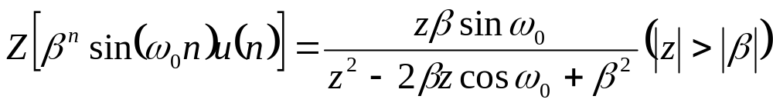
§8.1 Z变换
②
根据
,
可以得出：

Slide 11

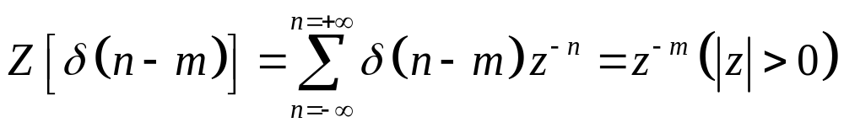
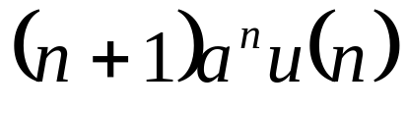
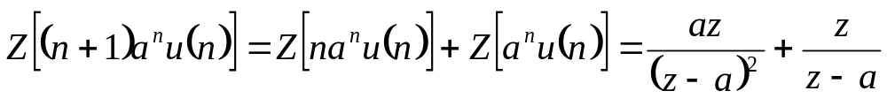
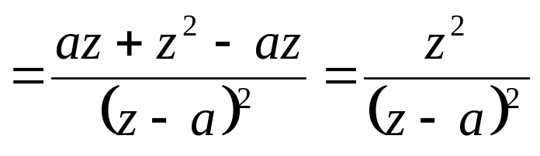
§8.1 Z变换
[例1]：求下列各序列的Z变换
①
解：
②
解：

Slide 12
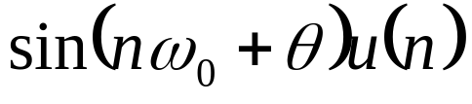
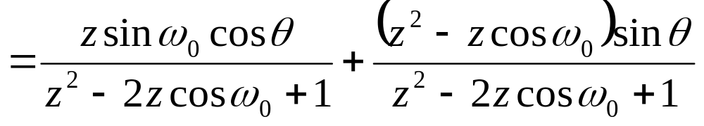
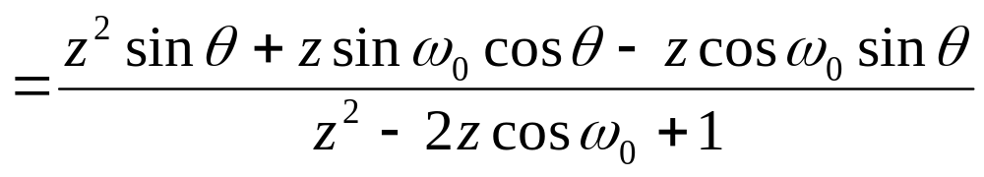
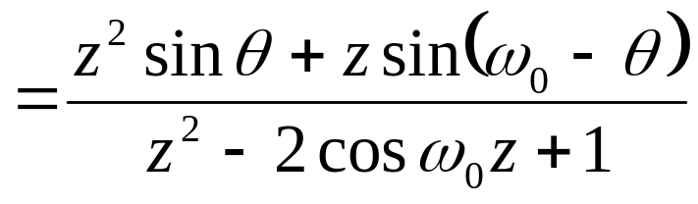
§8.1 Z变换
[例1]：求下列各序列的Z变换
③
解：

Slide 13
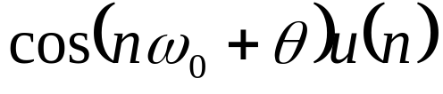
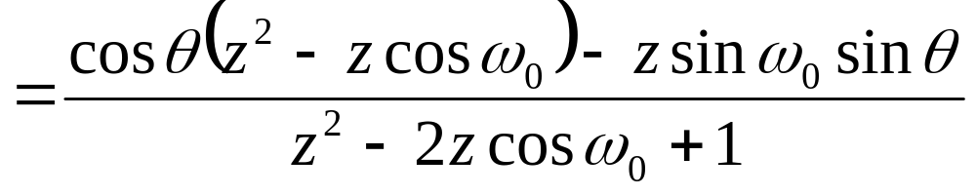
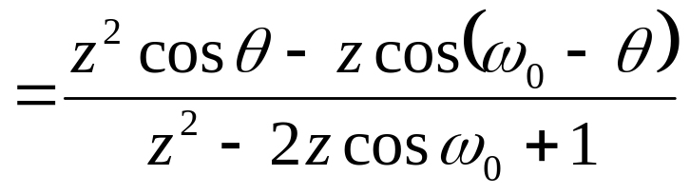
§8.1 Z变换
[例1]：求下列各序列的Z变换
④
解：

Slide 14
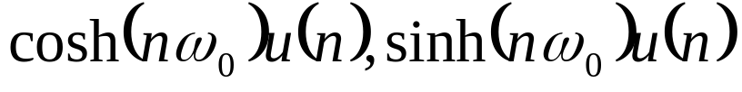
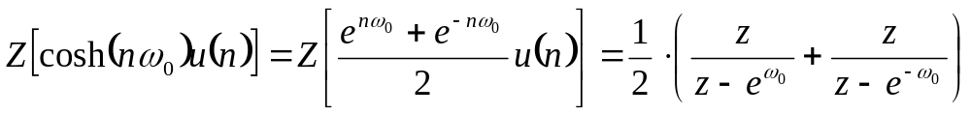



§8.1 Z变换
[例1]：求下列各序列的Z变换
⑤
解：

Slide 15





§8.1 Z变换
[例1]：求下列各序列的Z变换
⑥
解：
⑦
解：

Slide 16




§8.1 Z变换
[例1]：求下列各序列的Z变换
⑧
解：
⑨
解：

Slide 17


§8.1 Z变换
[例1]：求下列各序列的Z变换
⑩
解：

Slide 18






§8.1 Z变换
三、Z变换的收敛域
1.收敛域的定义：使Z变换定义式级数收敛的所有z值的集合。
2.单边Z变换：序列与变换式唯一对应，具有唯一的收敛域。
收敛域的形式为：
双边Z变换：不同序列在不同收敛域条件下，可以对应同
一个变换式。
收敛域形式为：

Slide 19





§8.1 Z变换
[例2]：求下列两式的Z变换，并注明其收敛域。
①
②
解：
①
②

Slide 20





§8.1 Z变换
3.Z变换在收敛域内的各点处处解析。
4.收敛域的求法
收敛域的充分条件为
判定正项级数
是否收敛？
正项级数
收敛
①比值判别法：
不一定
发散
收敛
②根式判别法：
不一定
发散

Slide 21
















§8.1 Z变换
5.有限长序列
，只在
上有值。
它的收敛域：至少为
0
有限长序列的收敛域分以下几种情况：
①
时，序列的收敛域为：
，包括
点；
②
时，序列的收敛域为：
，不包括
点；
③
时，序列的收敛域为：

Slide 22










§8.1 Z变换
6. 右边序列的Z变换收敛域至少为：
定义在
上。
根据
值不同，可分为以下两种情况：
①
时，序列为因果序列，其收敛域形式为：
，根据正项级数收敛的判别方法
可知：
②
时，序列的收敛域为：

Slide 23









§8.1 Z变换
7．左边序列的Z变换的收敛域至少为：
定义在
上。
根据
值不同，可分为以下两种情况：
①
时，序列为反因果序列，收敛域的形式为：
，根据级数收敛的判别方法，
②
时，序列的收敛域为：

Slide 24









§8.1 Z变换
8． 双边序列的Z变换收敛域
双边序列
定义在
上
其中
式的收敛条件为：
式的收敛条件为：
若
，则序列的收敛域为：
否则无收敛域

Slide 25






§8.1 Z变换
[例3]：求下列各式的Z变换，并注明其收敛域。
①
解：
，收敛域为
②
解：
收敛域为

Slide 26






§8.1 Z变换
[例3]：求下列各式的Z变换，并注明其收敛域。
③
解：
收敛域为
④
解：
收敛域为

Slide 27



§8.1 Z变换
[例3]：求下列各式的Z变换，并注明其收敛域。
⑤
解：
收敛域为

Slide 28
§8.1 Z变换
作业
8-1(2)(4)(6)(8);8-2

